Slide 1
国 | GNSS | 組織 | 開発中の原子時計 | 打上げ | 補足
米国 | GPS | NASA／JPL （ジェット推進研究所） | 水銀イオン原子時計 （MAFS） | 2019年 | デモユニット実証後、GPS‐IIIのスペア時計として実証
 |  | AFRL （米空軍研究所） | レーザー冷却Cs（セシウム） Optical Rb（ルビジウム） | 2023年 | NTS‐3に搭載（寿命1年） GPS‐IIIの実験用Clock slotを利用した実証を予定
ロシア | GLONASS | Роскосмос （ROSCOSMOS：ロスコスモス） | 水素メーザー | 2023年 | High‐Orbit GLONASS（6機体制）に搭載予定
欧州 | Galileo | 欧州宇宙機関 ESA | 水素メーザー＋ レーザー冷却 Cs | 2020年 | ACES（宇宙ステーション欧州モジュールで実証）
 |  | ESA／G2G （Galileo 2nd Generation） | 水素メーザー RAFSアンサンブル | 2019年~ | Galileo第２世代向け（2025～） 欧州はこの他2020年頃に搭載用光格子時計を打ち上げるR&D計画あり
中国 | 北斗 （BeiDou） | CAST／SECM 中国宇宙技術研究院 ／中国空間技術研究院 | 水素メーザー RAFS | 2018年 | 2020年6月、30機のコンステ レーションを完成し、全球をカバーする運用を開始
インド | IRNSS | インド宇宙研究機関 ISRO | RAFS | 未定 | 2nd GenerationのIRNSSに搭載予定（2018‐2023?）

Slide 2
トリウム299

Slide 3
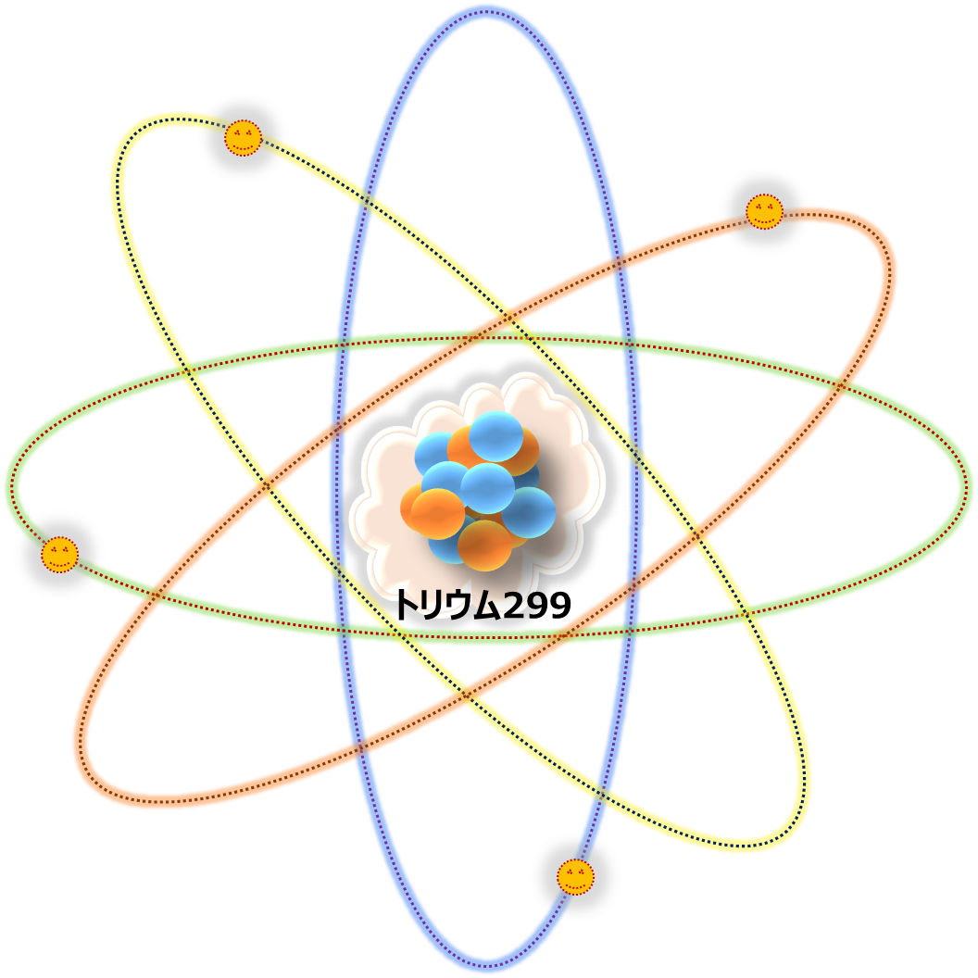
基底状態
励起状態

Slide 4
国 | GNSS^{※1} | 組織 | 開発中の原子時計 | 打上げ | 補足
米国 | GPS^{※2} | NASA／JPL （ジェット推進研究所） | 水銀イオン原子時計 （MAFS） | 2019年 | デモユニット実証後、GPS‐IIIのスペア時計として実証
 |  | AFRL （米空軍研究所） | レーザー冷却Cs（セシウム） Optical Rb（ルビジウム） | 2023年 | NTS‐3に搭載（寿命1年） GPS‐IIIの実験用Clock slotを利用した実証を予定
ロシア | GLONASS^{※3} | Роскосмос （ROSCOSMOS：ロスコスモス） | 水素メーザー | 2023年 | High‐Orbit GLONASS（6機体制）に搭載予定
欧州 | Galileo | 欧州宇宙機関 ESA | 水素メーザー＋ レーザー冷却 Cs | 2020年 | ACES（宇宙ステーション欧州モジュールで実証）
 |  | ESA／G2G | 水素メーザー RAFSアンサンブル （Oncle社製） | 2019年~ | Galileo第２世代向け（2025～） 欧州はこの他2020年頃に搭載用光格子時計を打ち上げるR&D計画あり
中国 | 北斗 | CAST／SECM | 水素メーザー RAFS | 2018年 | 2020年に30機のコンステ レーションを完成し、全球をカバーする運用を開始
インド | IRNSS | インド宇宙研究機関 ISRO | RAFS | 未定 | 2nd GenerationのIRNSSに搭載予定（2018‐2023?）
※1：Global Navigation Satellite System
※2：Global Positioning System
※3：GLObal NAvigation Satellite System
※4：ガリレオを記念して命名
※5：IRNSS
※6：NASA
※7：JPL
※8：AFRL
※9：ROSCOSMOS（Roscosmos State Corporation for Space Activities）
※10:ESA
※11：G2G
※0：CAST
※1：SECM
※2：ISRO Indian Space Research Organisation
※3：MAFS
※4：RAFS
※5：NTS
※6：ACES

Slide 5




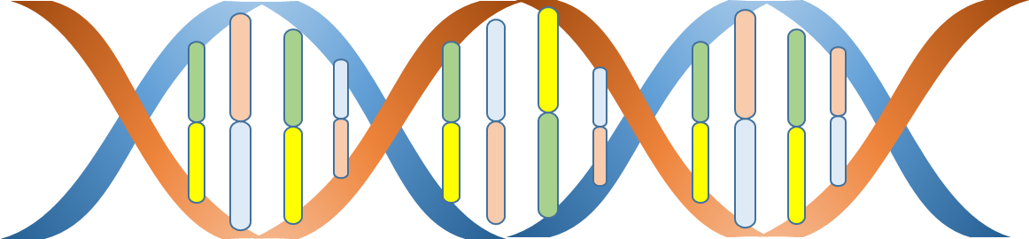
第一世代 | 第二世代 | 第三世代
人工ヌクレアーゼ |  | 塩基編集酵素 （デアミナーゼ） | 逆転写酵素 1本鎖切断酵素 （Cas9ニッカ―ゼ）
人工制限酵素 （DNA結合タンパク質） | 核酸分解酵素 （ガイドRNA複合体）
ZFN（1996年） TALEN（2010年） | CRISPR-Cas9（2012年） CRISPR-Cas3（2019年） | RNA編集（2012年） ミトコンドリアDNA編集（2020年） | プライム編集 （2019年）
出所：農研機構
出所：農研機構
出所：農研機構
出所：農研機構

